Slide 1
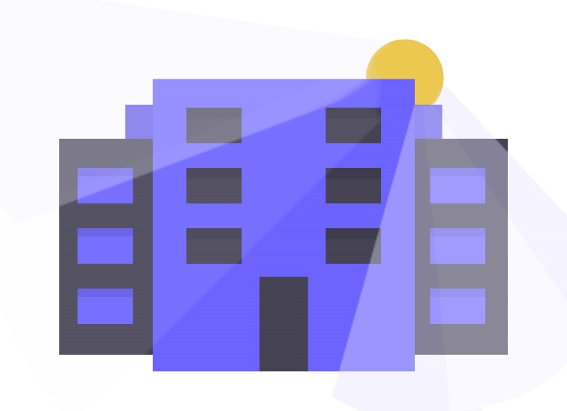
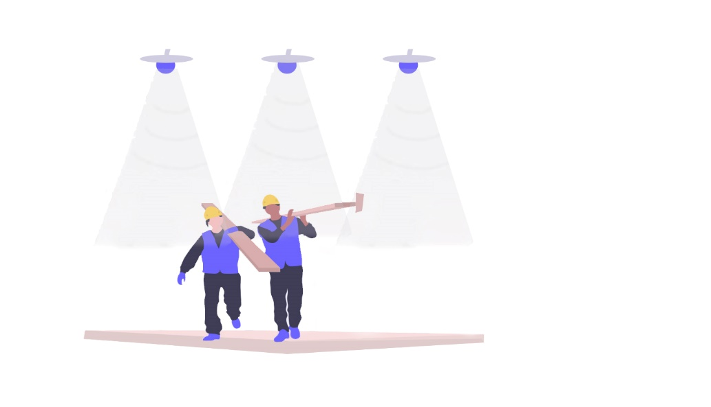
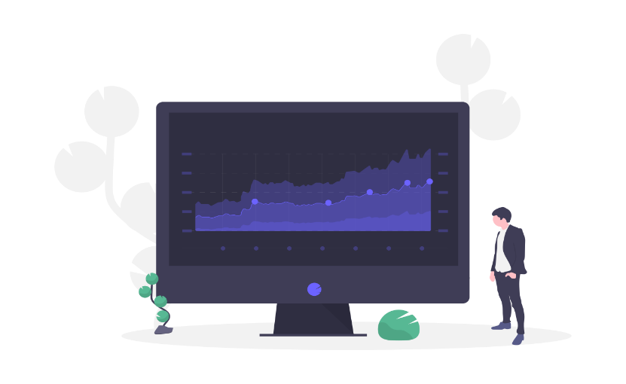
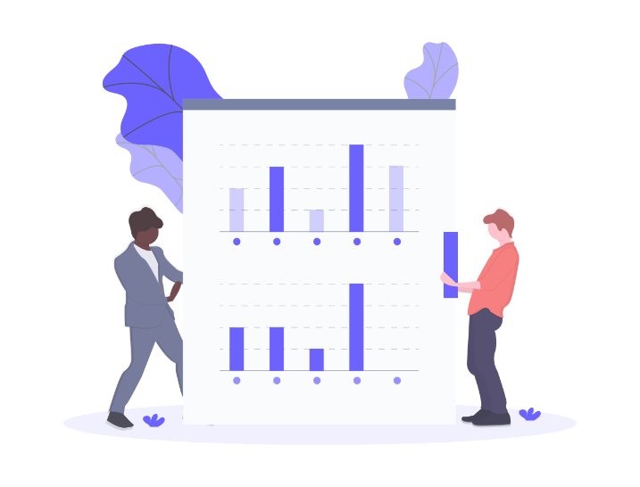
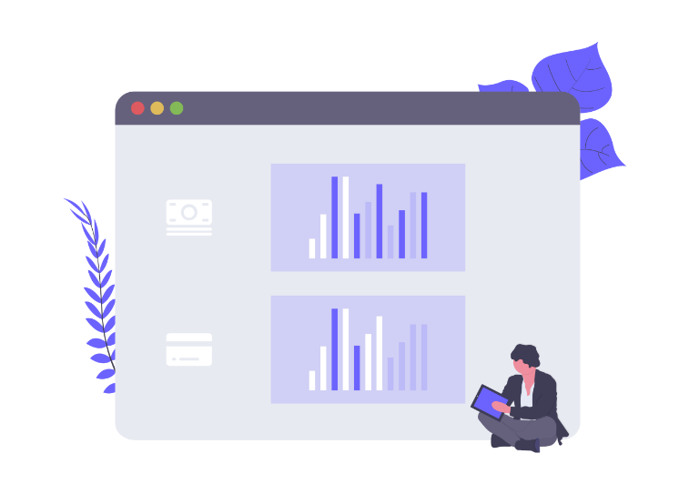
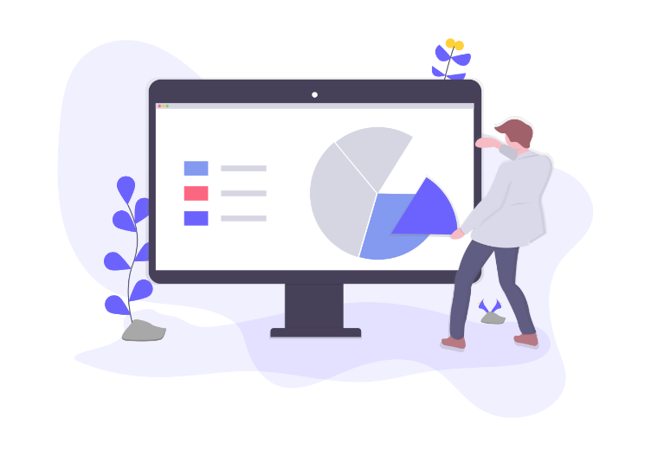
HLD
O sensor captará a incidência de luz solar no local.
Em conjunto com um dimmer reduzirá a luz interna.
O sistema colherá dados a partir do sensor.
O usuário obterá embasamento para futuramente tomar suas decisões.
O relatório e as informações serão disponibilizada através de um website para o usuário .
O sistema determinará com esses dados, o consumo de energia e imprimirá gráficos.

